Slide 1
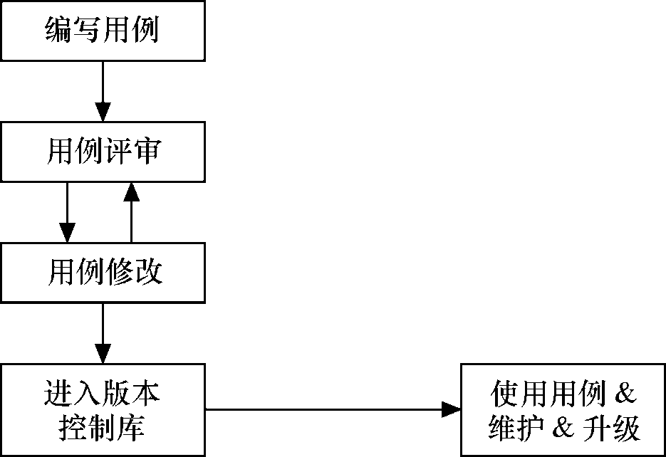
3.5 测试用例管理
（1）测试用例的组织方式
（2）测试用例的评审
（3）测试用例的修改更新
（4）测试用例的管理软件
图3.4
用例管理示意图

